Slide 1
Среда УМК
Заседание сетевого онлайн-сообщества
Центр руководящих кадров,
специалистов образования
и инновационной деятельности

Slide 2
Республиканский мониторинг 1 этап – 6,7 декабря
Код | Название УОСО
117 | ГУО «Гимназия №3 г.Витебска имени А.С. Пушкина»
118 | ГУО «Средняя школа №38 г.Витебска»
119 | ГУО «Средняя школа №41 г.Витебска»
120 | ГУО «Мазоловская средняя школа Витебского района»
121 | ГУО «Средняя школа №7 г.Новополоцка»
122 | ГУО «Средняя школа №3 г.Лепеля»
123 | ГУО «Чепуковская средняя школа» Миорского района
124 | ГУО «Гимназия №2 г.Орши»
125 | ГУО «Средняя школа №18 имени Евфросинии Полоцкой г.Полоцка»

Slide 3
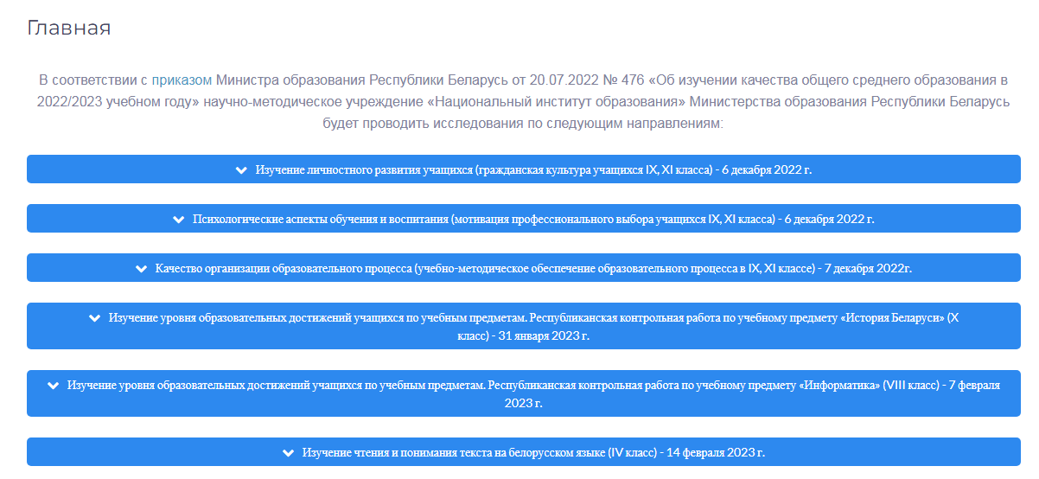
https://monitoring.adu.by/

Slide 4
https://monitoring.adu.by/

Slide 5
https://monitoring.adu.by/

Slide 6
Определение участников исследования, декабрь 2022 г.

Slide 7
Анкетирование, декабрь 2022 г.
Изучение личностного развития – формирование гражданской культуры учащихся
Качество образовательного процесса:
использование единого информационного образовательного ресурса (ЕИОР)
учебно-методическое обеспечение
Психологические аспекты воспитания и обучения
профессиональное самоопределение учащихся, мотивация выбора
Все ссылки на анкеты будут высланы в ВОИРО (региональному координатору), затем разосланы по школам.
Не позднее 8 декабря на эл.почту oarimk@post.voiro.by от каждого учреждения образования должны быть высланы три протокола проведений исследований (один на каждое исследование – заполняет внешний наблюдатель).

Slide 8
Новшества 2022/2023 учебного года
Две платформы
http://rkr.unibel.by
НИКО
Изучение функциональной грамотности
УОСО, УССО, УПТО
В системе НИКО все данные вносим сами, «выгружаем» результаты сами.
Информатика – в системе НИКО, каждый учащийся получит свой логин и пароль для входа (генерируется автоматически в системе).

Slide 9
Новая платформа (2 этап)

Slide 10
Среда УМК
Заседание сетевого онлайн-сообщества
Центр руководящих кадров,
специалистов образования
и инновационной деятельности

